Slide 1
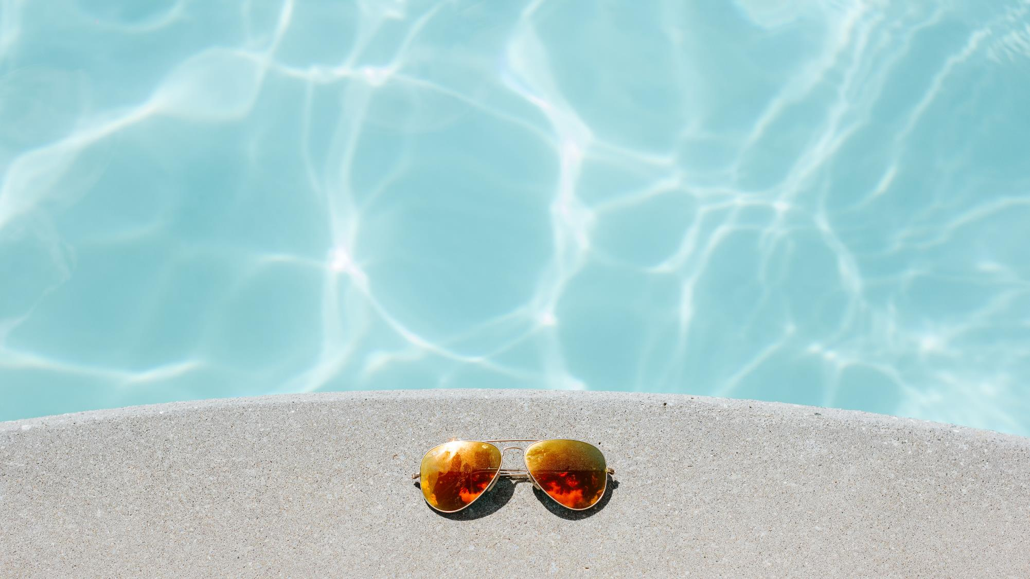
PACIFIC ISLANDS CLUB
PACIFIC ISLANDS CLUB
프론트엔드(React, PHP), 플러터(Flutter)활용 웹&앱개발 양성과정
이재윤

Slide 2
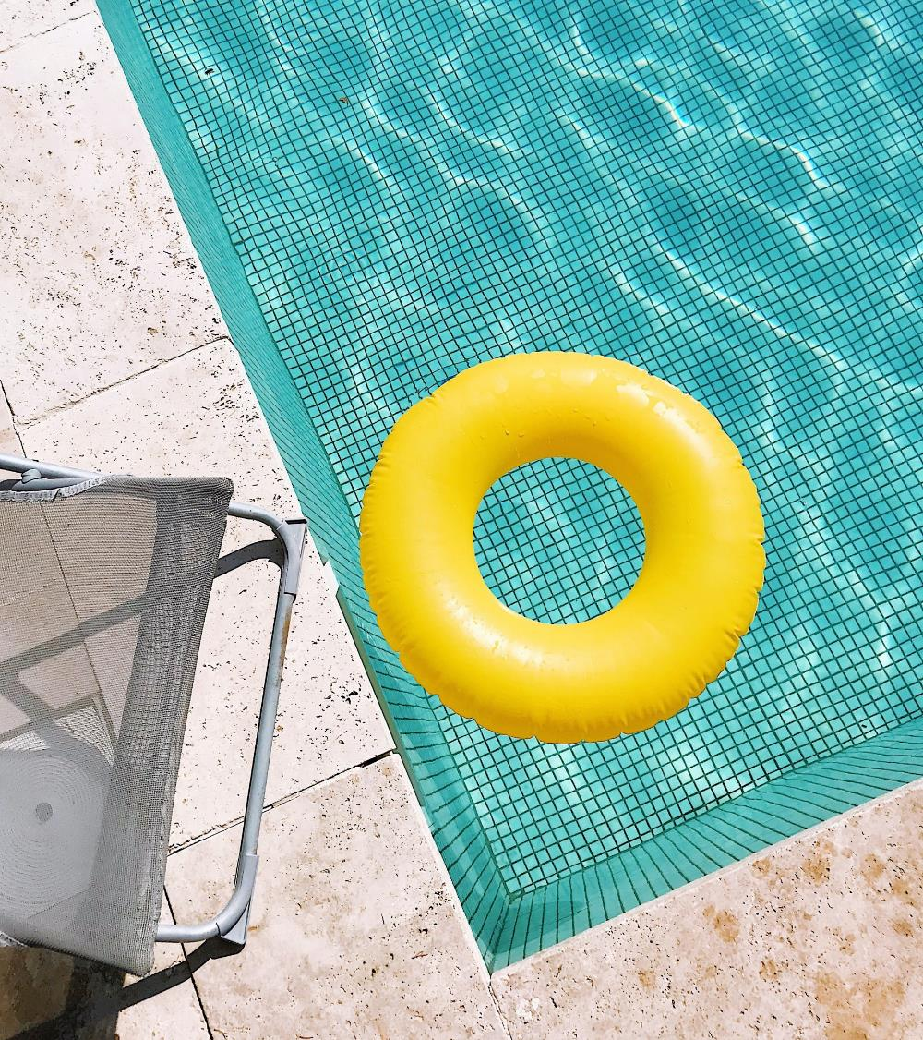
목차
table of contents
1
기획 의도
2
사이트 구현
3
향후 계획
ⓒSaebyeol Yu. Saebyeol’s PowerPoint

Slide 3
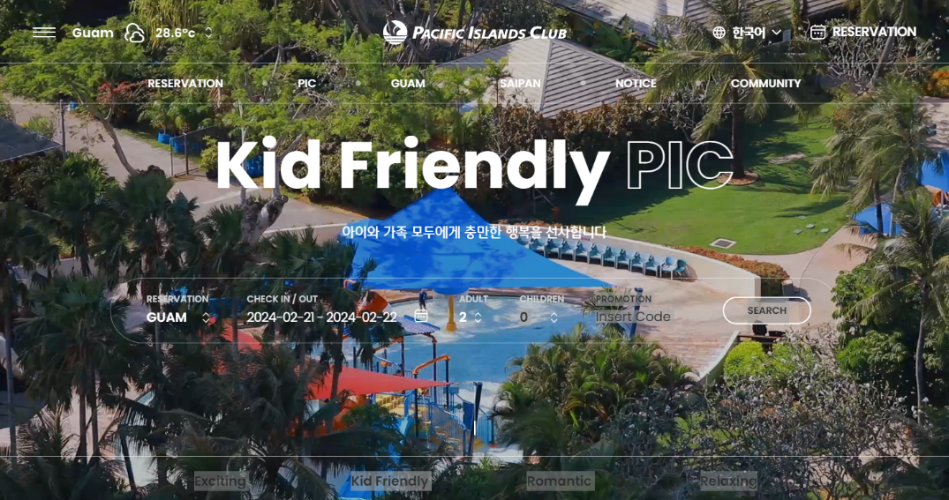
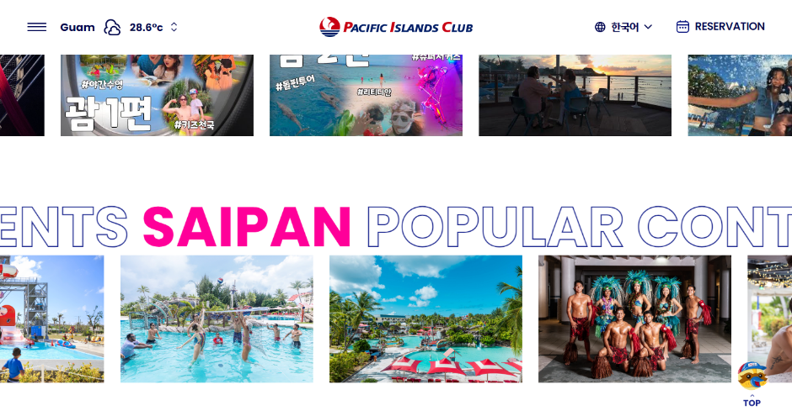
Part 1
기획의도
기존 PIC 사이트 분석
#PIC 사이트 분석
전체적으로 깔끔한 UI/UX를 바탕으로 스크롤액션/ 배너 효과 등 직관적인 애니메이션들이 다수 적용되어 있음
#선정이유
CSS와 JAVASCRIPT를 활용한 다양한 애니메이션 효과를 잘 표현할 수 있다고 생각하여 선정하게 됨

Slide 4

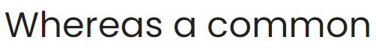
Part 1
기획의도
제작기법
#제작기법
#COLOR
#212C92
#FFF
#폰트
#FF0099
'Poppins', Sans-serif;

Slide 5
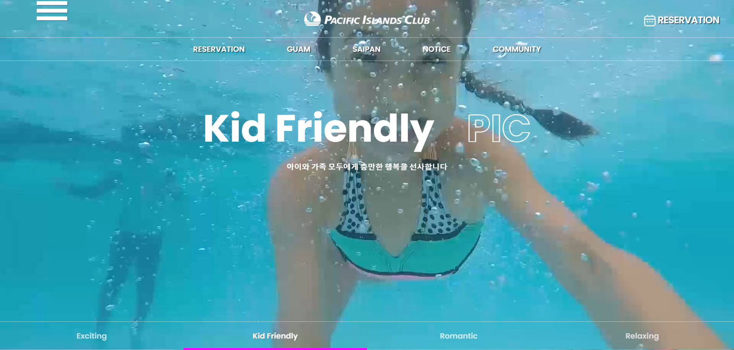
Part 2
사이트 구현
상단 영역
# 상단 영역
- 화면 상단에 fixed로 고정됨
햄버거(GNB)버튼, 로고, 예약 버튼으로 구성
삼항 연산자를 이용해서 스크롤 시 상단 바의 높이와 scrollY의 값을 비교해 scrollY의 값이 크다면 배경색과 텍스트 색상 변경됨

Slide 6
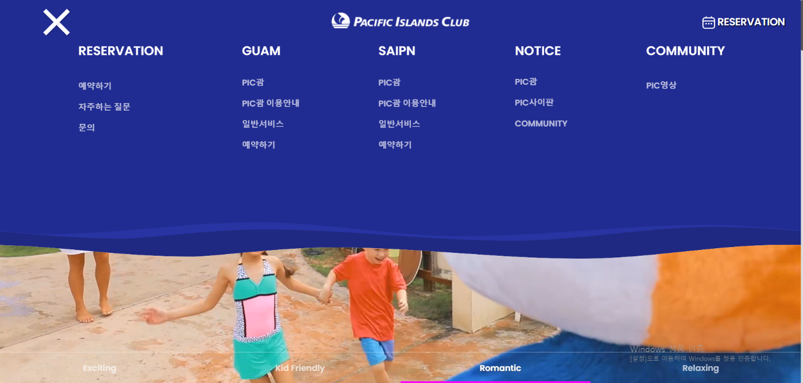
Part 2
사이트 구현
GNB
# GNB
상단 영역의 햄버거 버튼으로 열고 닫을 수 있음
GNB의 하단 영역은 파도 애니메이션

Slide 7
Part 2
사이트 구현
메인화면
# 메인화면
중앙에 위치한 텍스트는 4개의 슬라이드로 구성됨
슬라이드는 페이드 형식으로 시간이 지남에 따라 클래스‘on’이 추가 제거되며 opacity를 조절함
하단의 텍스트형식의 블릿으로 슬라이드 변경 가능
하단 자홍색 선을 통해 슬라이드의 진행 시간을 확인 가능
배경 동영상은 무한 반복

Slide 8
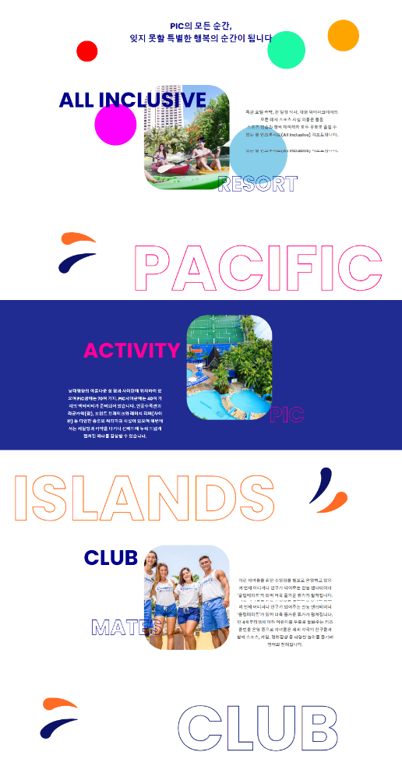
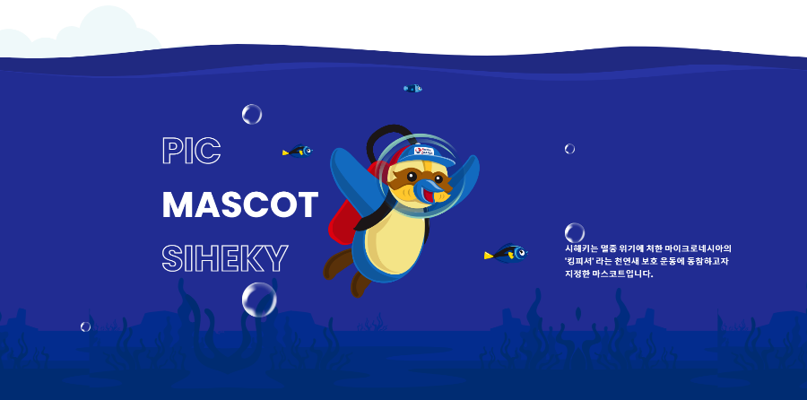
Part 2
사이트 구현
PIC, 마스코트 소개 영역
# PIC 소개 영역
스크롤 액션을 통해 텍스트가 조금씩 움직임
표시되어 있는 텍스트들의 경우 스크롤함에 따라서 측면에서 중앙으로 이동
각 텍스트들의 애니메이션은 텍스트들의 바운딩 값이 화면의 3/5일 때 발생
스크롤 시 배경색이 두번째 소개 영역의 탑, 바텀 기준으로 흰색<->파란색으로 변경
# 마스코트 소개 영역
영역 상단은 파도 애니메이션 무한반복
물방울과 물고기는 상하로 무한 반복 애니메이션

Slide 9
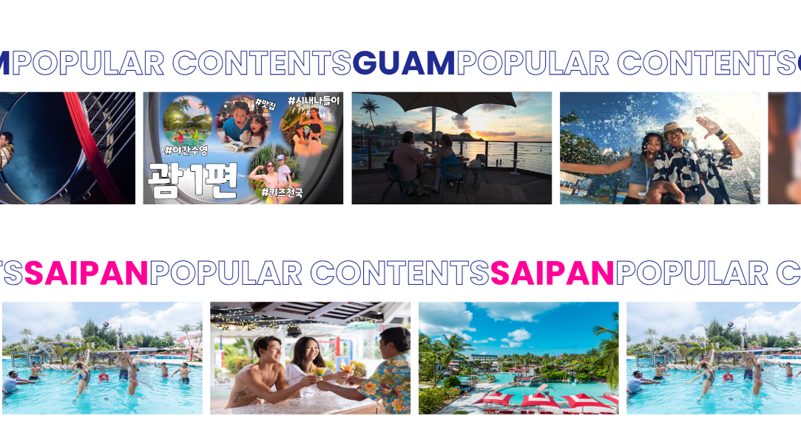

Part 2
사이트 구현
동영상 영역, 하단 영역
# 동영상 영역
사진 클릭 시 유튜브 영상 재생
동영상 썸네일 좌우로 이동 반복
# 하단 영역
영역 상단은 파도 애니메이션 무한반복
우측하단의 아이콘 클릭 시 메인화면으로 이동

Slide 10
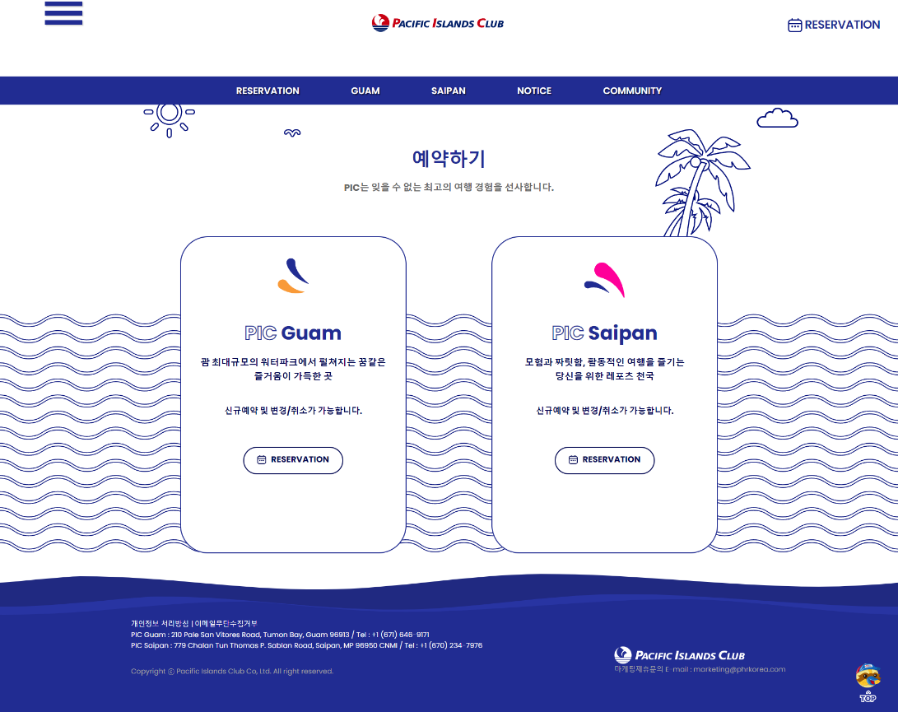
Part 2
사이트 구현
서브 페이지
# 서브 페이지
배경 오브젝트는 각각 애니메이션 반복
예약 영역 hover시 테두리 색이 바뀌고 버튼 hover시 색이 반전됨

Slide 11
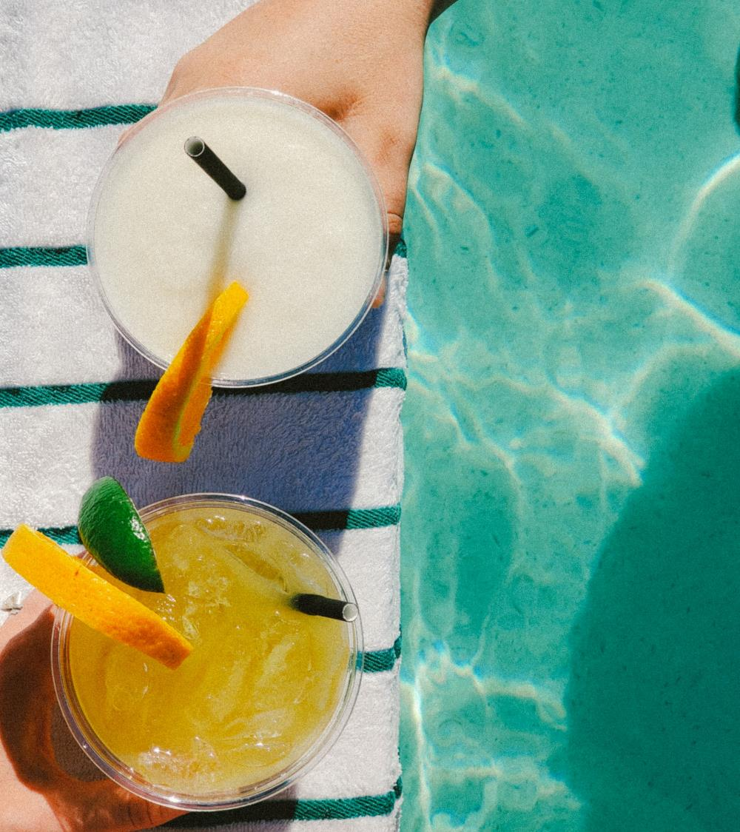
Part 3
향후 계획
# 향후 계획
미디어 쿼리 완료
메인 영역 텍스트 배너 개별 등장 애니메이션 적용
동영상 영역 클릭 시 사이트 이동 없이 동영상 재생

Slide 12

[ 감사합니다. ]

